Slide 1
Sudoku Game Saga
A Mini Project

Slide 2
Made and Submitted by
Faiz Ainur Rofiq (1706042926)
Surya Asmoro (1706042926)

Slide 3
Sudoku Game
Sudoku (数独 sūdoku), juga dikenal sebagai Number Place atau Nanpure, adalah sejenis teka-teki logika. Tujuannya adalah untuk mengisikan angka-angka dari 1 sampai 9 ke dalam jaring-jaring 9×9 yang terdiri dari 9 kotak 3×3 tanpa ada angka yang berulang di satu baris, kolom atau kotak. (Wikipedia.org)

Slide 4
Fungsi Program
Program ini dibuat dengan 5 file terpisah (2 ekstensi C, 3 lainnya ekstensi Header). Untuk fungsi main, perhitungan sudoku, list table soal, Header list, dan juga untuk GUI.
Program ini menggunakan fungsi random number untuk mengacak soal yang akan di tampilkan.

Slide 5
Menu
New Game
Memulai permainan dengan terlebih dahulu mereset savedata yang ada.
Help
Berisi petunjuk permainan

Slide 6
Fitur- fitur Program
Menggunakan Fungsi Random
Menggunakan 5 File terpisah
1. main.c,
2. Sudoku.h,
3. TableList.h,
4. HeaderList.h,
5. GUI
Menggunakan Graphic User Interface
Melakukan savedata permainan dalam sebuah file .txt diluar program
Menggunakan tipe data Struct
Menggunakan fungsi modular Void, Integer, dan Boolean

Slide 7
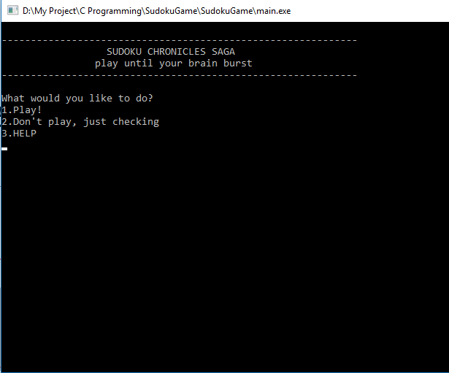
Tampilan Program

Slide 8
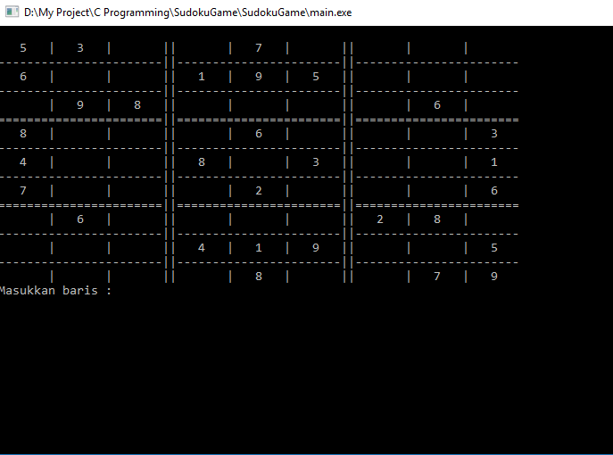

Slide 9
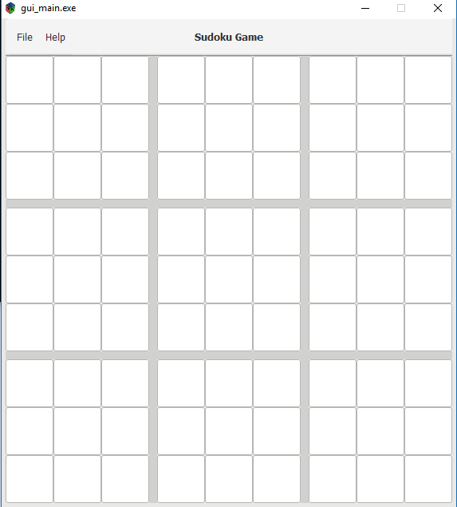

Slide 10
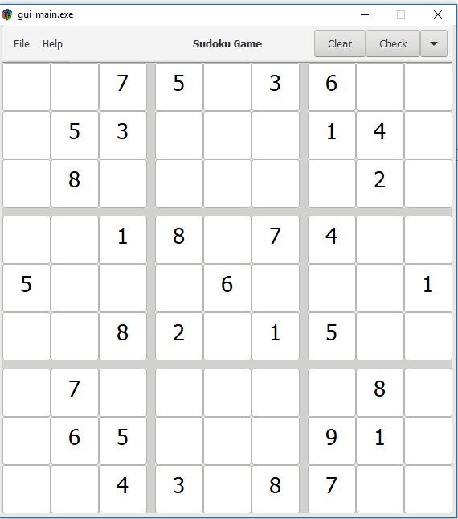

Slide 11
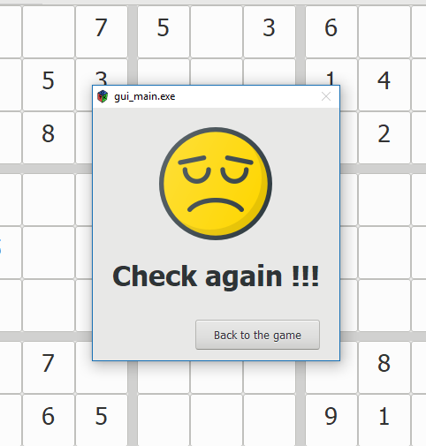

Slide 12
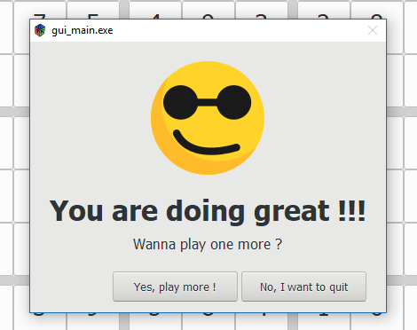

Slide 13
Programming History
Bisa di Periksa di :
https://github.com/faizainur/SudokuGame

Slide 14
Referensi
https://www.geeksforgeeks.org/fgetc-fputc-c/
https://stackoverflow.com/questions/7758361/c-program-to-read-write-text-file
https://stackoverflow.com/questions/26930969/how-to-put-character-from-variable-into-array-in-c
https://stackoverflow.com/questions/13145777/c-char-to-int-conversion
https://www.tutorialspoint.com/c_standard_library/c_function_atoi.htm
http://www.zentut.com/c-tutorial/c-write-text-file/
https://www.javatpoint.com/fprintf-fscanf-in-c
https://ubuntuforums.org/showthread.php?t=2026618
https://www.mathworks.com/matlabcentral/answers/16190-how-to-write-to-a-text-file-several-times-without-overwriting-the-old-values
https://stackoverflow.com/questions/20026727/how-to-convert-integers-to-characters-in-c

